Slide 1
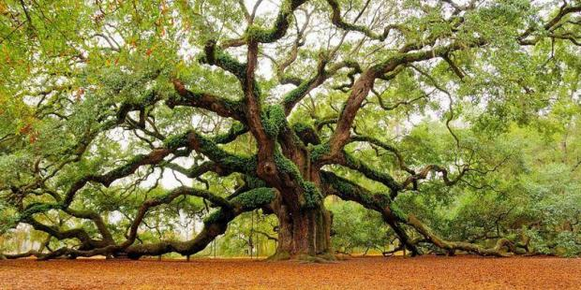
Дуб: усе для життя

Slide 2

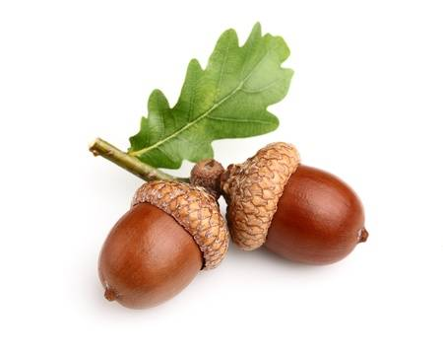
Загадка
Плечистий, коренастий
Та міцний, як зуб,
Виріс у дворі наш …
Сам він красень, а жолуді його сини.

Slide 3


Цікаві факти
З давніх-давен дуб вірно служив людям. Особливо цінувалася його міцна деревина, з якої виготовляли домашнє начиння, будували фортеці, житла. Дубова кора використовувалася як найкраща дубильна речовина для вичинки шкір, а листя давало гарні фарби. У голодні роки із кори, жолудів люди випікали навіть хліб. В Україні існував добрий звичай – на відзнаку народження хлопчика садити біля хати молодий дубочок.
Зображення дубових гілок бачимо на пам’ятниках героям, дубового листя – на багатьох високих нагородах, а дуби-старожили взяті на облік і охороняються Законом.
Під могутніми дубами збирались на відпочинок і на свої козацькі ради – запорозькі козаки. Калина і верба на Україні найбільш опоетизовані, оспівані рослини. Але і про дуба є дуже багато пісень, легенд, переказів, приказок, загадок, прислів’їв, коломийок. В народній медицині кора дуба успішно застосовується для лікування багатьох хвороб.

Slide 4

Легенда
У фольклорі дуб символізував молодих хлопців, міцність і велику силу людини. Існує стара легенда про дуб. Красивий парубок покохав молодицю. Хотіли вони одружитися та кляті вороги на Русь набігли. І пішов парубок землю рідну захищати. Просив він дівчину, щоб пам’ятала та чекала його. Проте, не витримала молодиця і віддала своє серце іншому. Повернувся парубок додому і заплакав з відчаю. Не став їй докоряти, а лише просив Бога зробити його дубом в її садочку. Щоб виходила вона в садочок і слухала, як він плаче, щоб кожного мандрівника міг він своїми гілками вкрити і розповісти про свою долю.
І зробив його Бог дубом в тім садочку, і тепер, кожен раз коли відпочиваєш під дубом, чуєш розповідь про долю того парубка

Slide 5
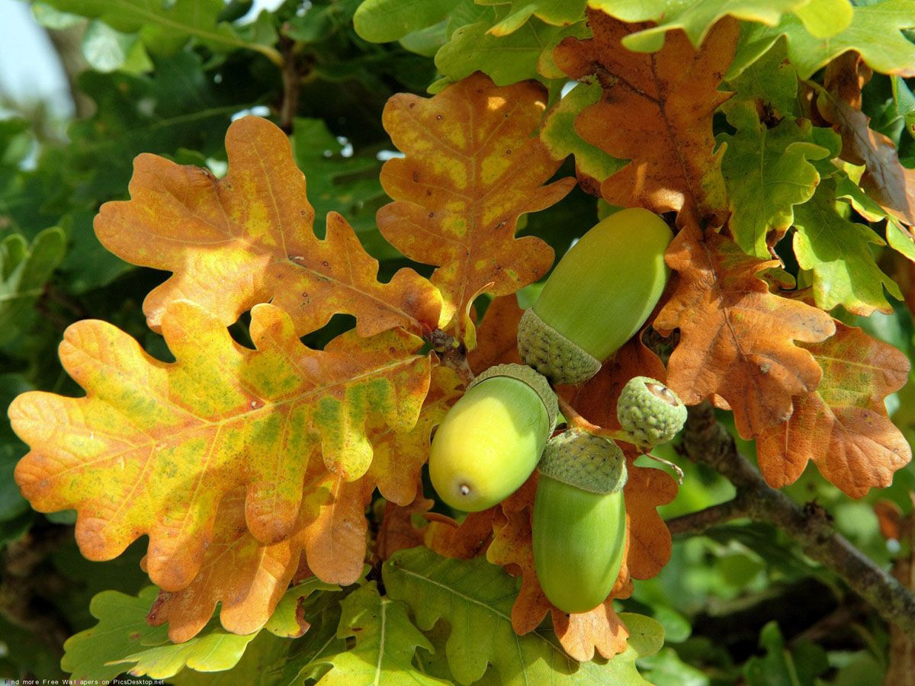

Робота за підручником

Slide 6
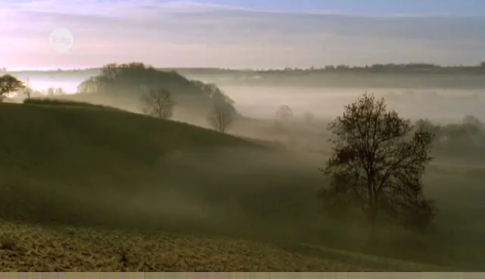
Життєвий цикл дуба

Slide 7

Робота в зошиті

Slide 8
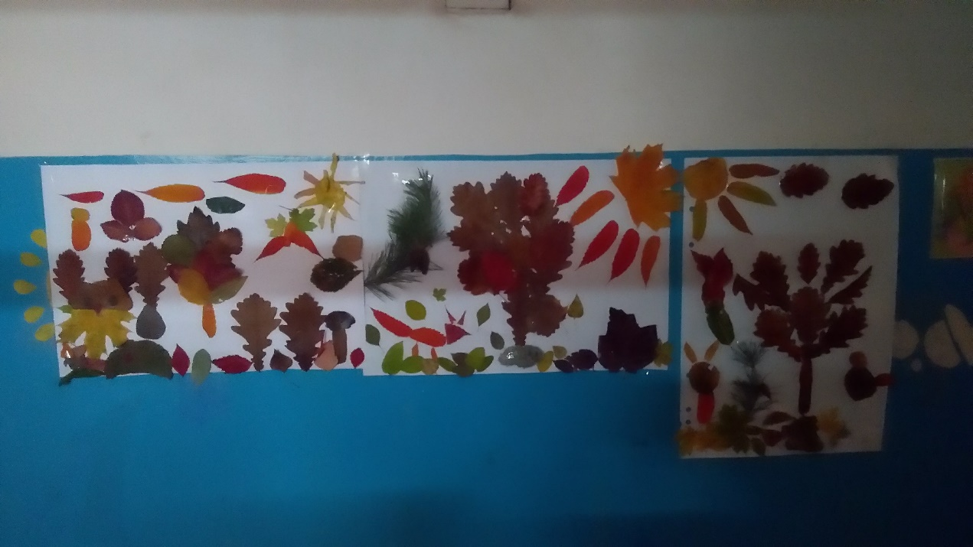
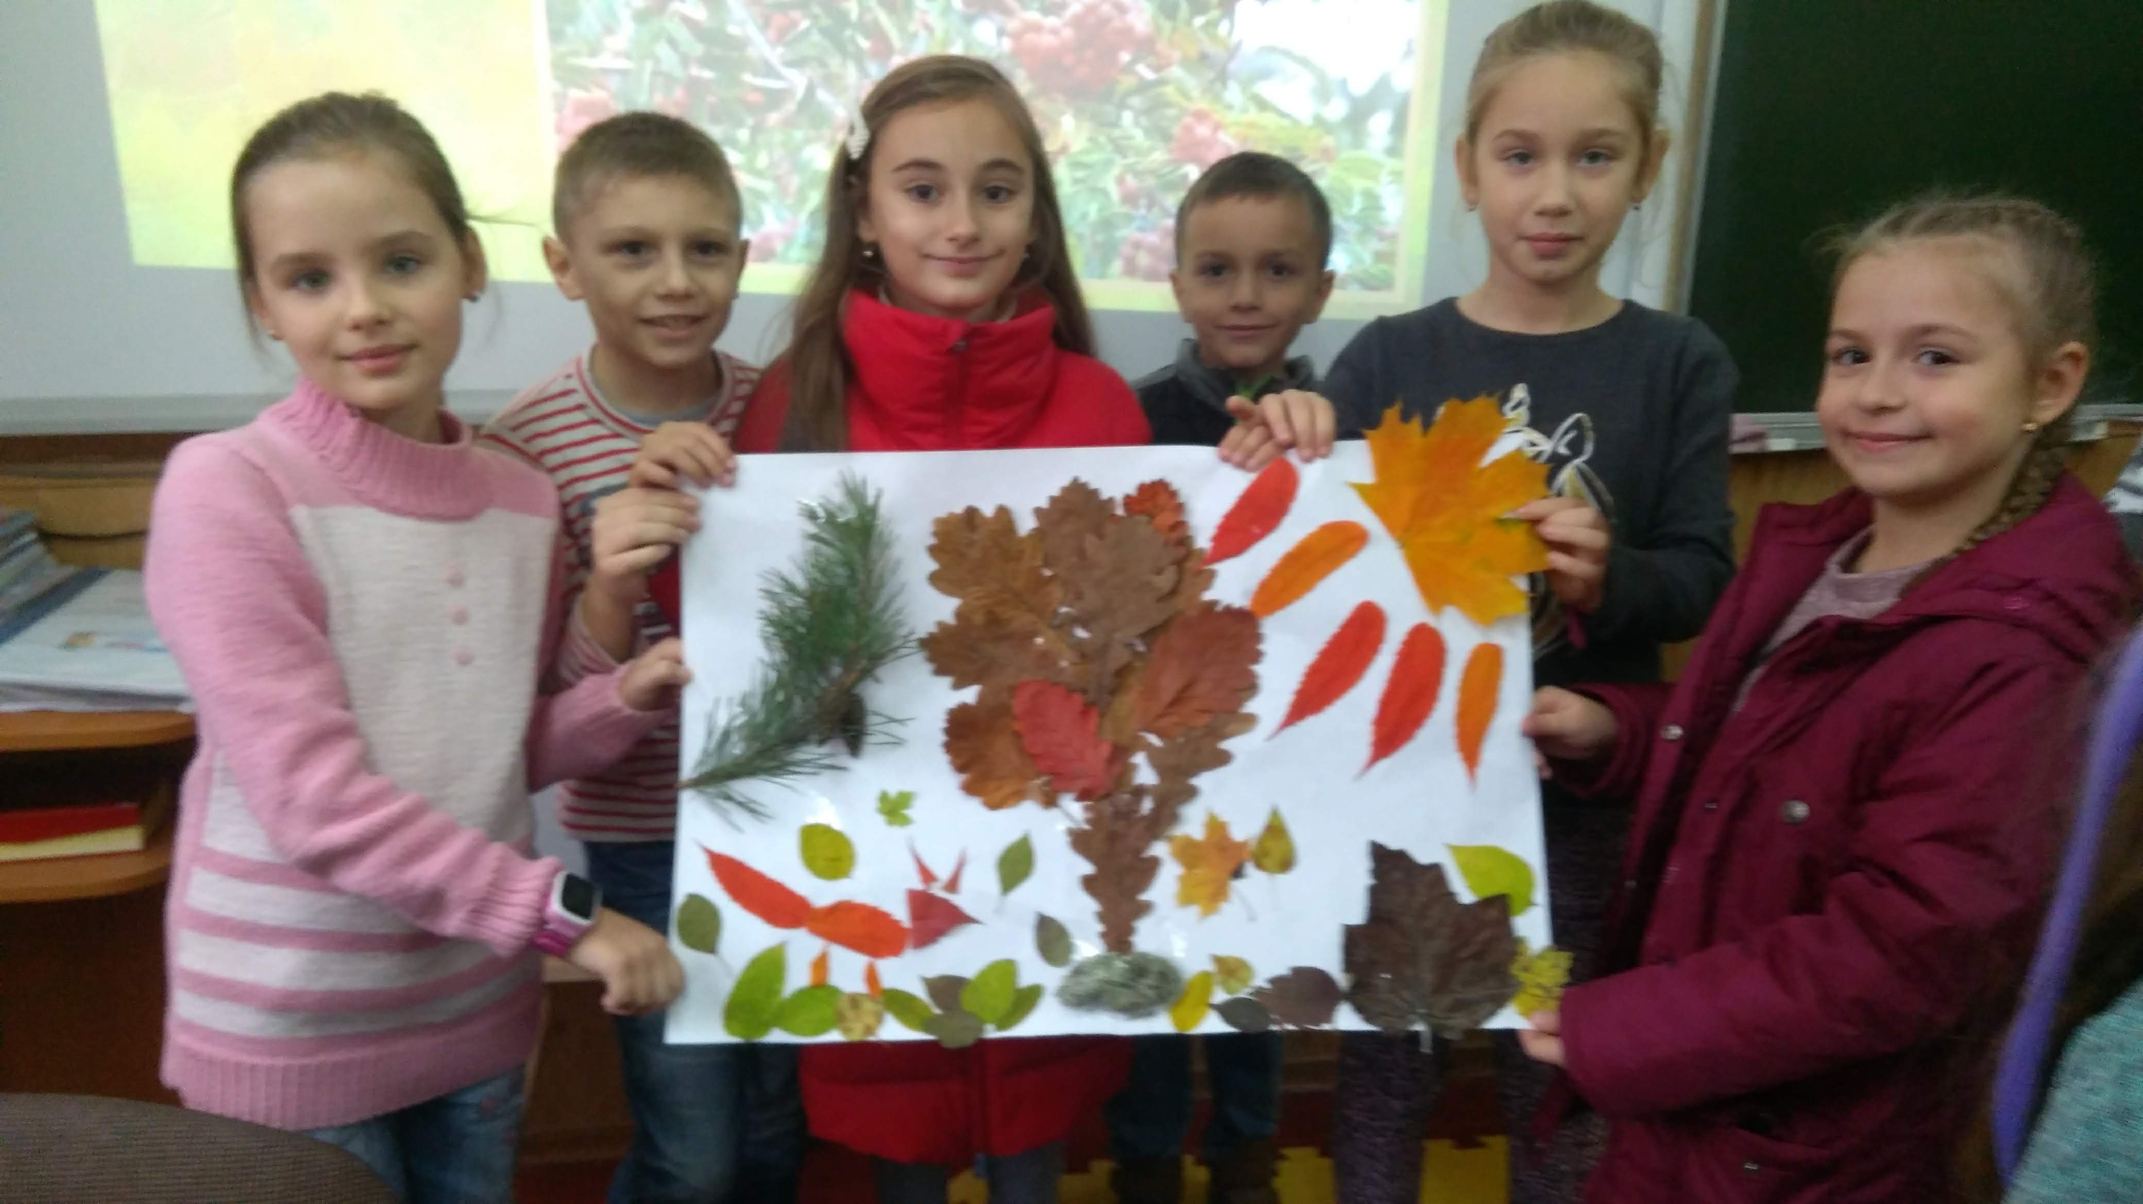
Групова робота.
Колективне пано

Slide 9
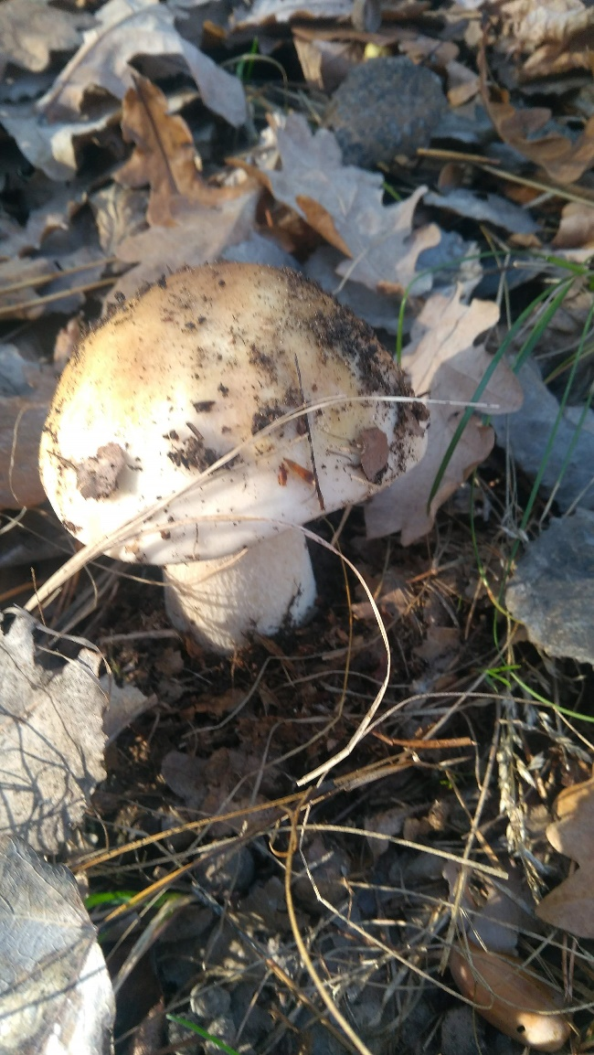
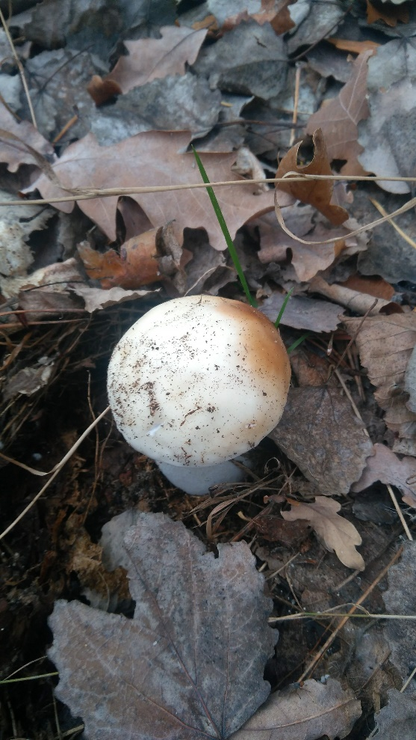

Прислів’я
Де дуби, там і гриби.
За одним разом дуба не зрубаєш
І великий дуб від малої сокири падає.

Slide 10
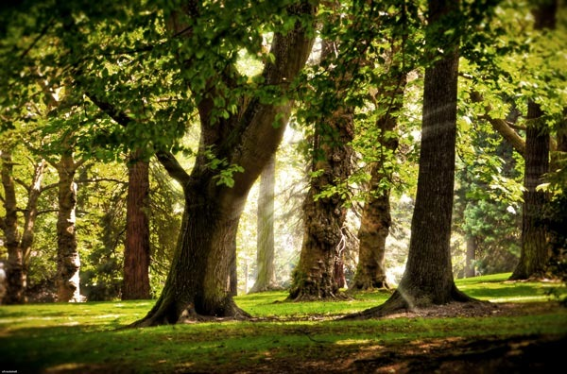
Рефлексія

